Slide 1
Исследовательский проект «Как помочь бездомным животным»
Кировское областное государственное общеобразовательное бюджетное учреждение
«Средняя школа пгт Свеча»
Проект выполнил
Баранов Кирилл,
ученик 8 кл.
Руководитель:
О.Б.Сидорова

Slide 2
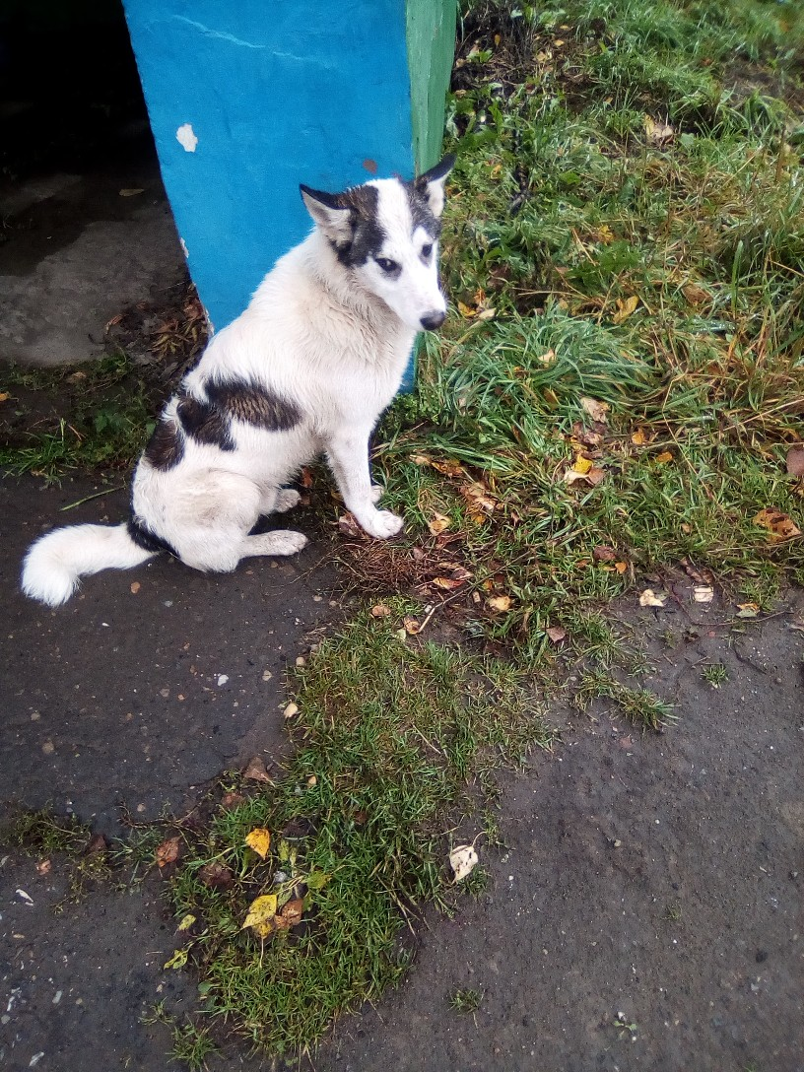

Slide 5
"Пусть мы не сможем спасти всех, кого бы нам хотелось. Но мы спасем намного больше, чем те, кто даже не пытается"

Slide 6
Цель исследования : разработать систему деятельности по оказанию помощи бездомным животным в пгт Свеча.
Задачи
1.Теоретическое обоснование проблемы бездомных животных;
2. Привлечение внимания общественности к проблеме бездомных животных в посёлке Свеча ;
3. Создание медиаресурсов, освещающих проблему.
4. Создание базы данных бездомных животных.
5. Взаимодействие с администрацией посёлка, общественными и волонтёрскими организациями, ветеринарной службой Свечинского района по вопросам помощи бездомным животным.

Slide 7
Объект исследования: бездомные животные
Предмет исследования: система помощи бездомным животным
Методы исследования:
Изучение и анализ литературы по теме;
Анкетирование и обработка результатов;
Фотофиксация
Систематизация материала по теме

Slide 8
Гипотеза:
помощь бездомным животным может оказать каждый человек.

Slide 9
Бездомные животные
Причины
1) безответственное владение животными;
2) отсутствие обучения владельцев правилам содержания животных;
3) недостаточная стерилизация животных;
4) отсутствие приютов;
5) отсутствие полного учета;
6) коммерческое использование животных.
Проблемы
Распространение инфекций и болезней, в том числе, и бешенства;
Травмирование человека ( как физическое, так и психологическое);
Уничтожение бездомными животными дикой фауны ( разорение птичьих гнёзд);
Ухудшение санитарного состояния населённого пункта

Slide 11
В.Кошалев
К.Баранов

Slide 14
База данных
Статус | Маркер | Количество
Бездомное | красный | 3
Пристроено | зелёный | 64
На передержке
Потеряно | синий | 4
Отдано прежнему хозяину |  | 12

Slide 15
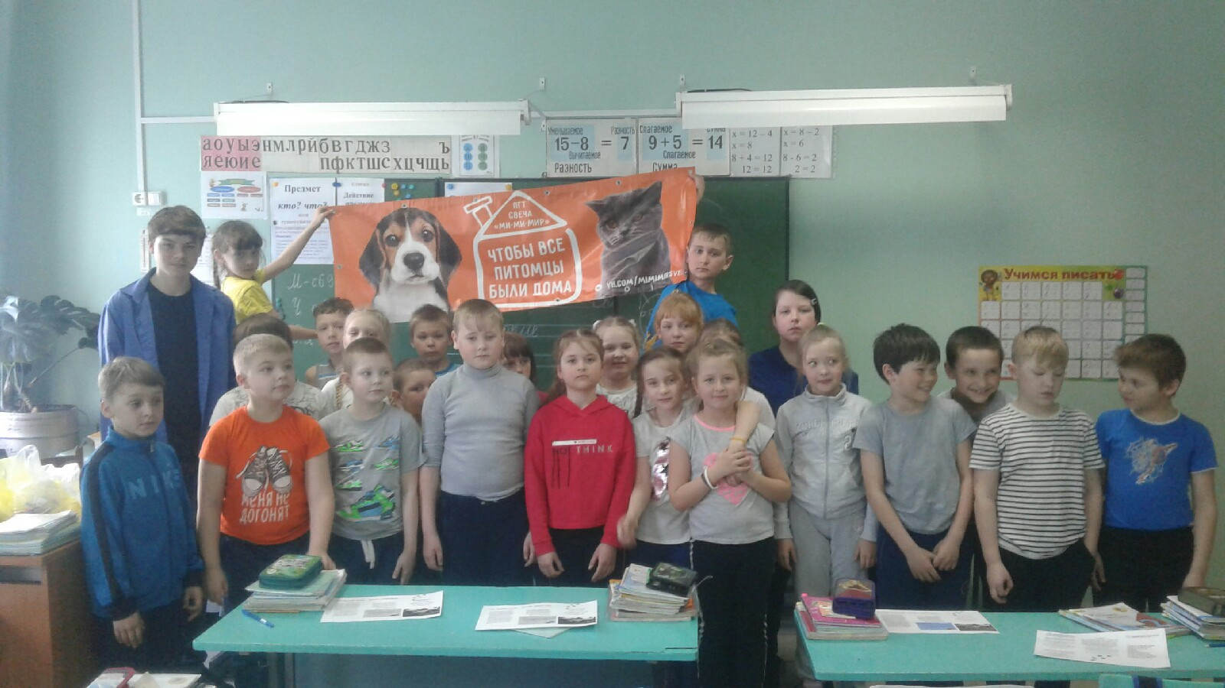

Slide 16
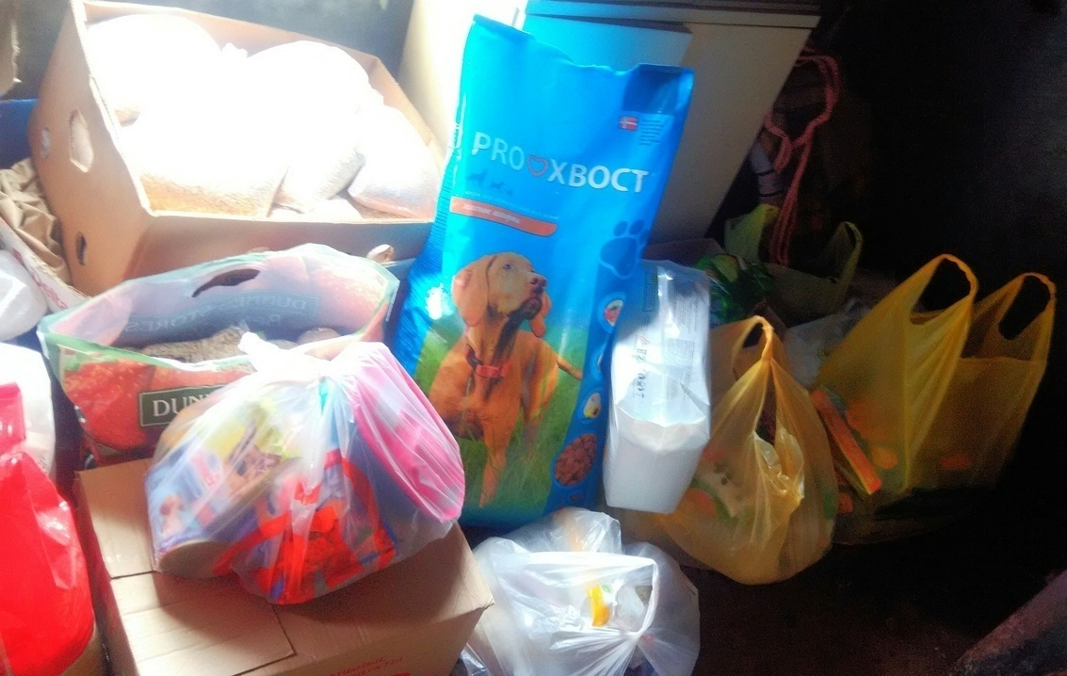

Slide 17
АНКЕТА
1.Считаете ли вы,что в поселке существует проблема бездомных животных? 2.Часто ли вам приходится встречать бездомных животных? 3.Ваше отношение к бездомным животным? 4.Приходилось ли вам кормить бездомных животных или оказывать им иную помощь? 5.В чем, на ваш взгляд,причина появления бездомных животных?
6.Приходилось ли вам выгонять животных из дома? 7.ли вы допустимым выгонять животные из дома? 8.Если животных выгоняют из дома,то какова причина? 9.Как,по вашему мнению,можно решить проблему бездомных животных? 10.Кто виноват,что в поселке много бездомных животных? 11.Случалась ли у вас,что ваш питомец терялся? 12.Нужен ли в нашем поселке приют для животных?

Slide 18
Результаты опроса

Slide 19
Выводы
Проблема бездомных животных существует во всём мире;
Причины её появления носят как социальный, так и нравственный характер.
Проблема решается и на государственном уровне, и на уровне общественных организаций, и на уровне отдельных людей.
Система проведённых мероприятий по решению данной проблемы в Свечинском районе дала положительные результаты.
От каждого из нас зависит судьба домашних питомцев
система деятельности по оказанию помощи бездомным животным в Свечинском районе разработана и функционирует в рабочем режиме.

Slide 22
Литература
Толковый словарь русского языка./ сост. С.И. Ожегов, Н.Ю. Шведова.-Москва.1992.-38с., 57с .
Гончарова, О.А. Животные на улицах городов России / О.А. Гончарова , В.П. Ларионова . - Красноярск , 2010 . - 23с.
iem/show/754/ki/Бездомные_животные
http://ru.wikipedia.org/wihttp://www.mrech.ru/goverment/priem/onlinepr
http://www.gk-rf.ru/statia230 – Гражданский Кодекс РФ
http://www.consultant.ru/document/cons_doc_LAW_314646/ - Федеральный закон№ 498-ФЗ "Об ответственном обращении с животными»
https://ria.ru/20090210/160875523.html

